Slide 1
স্বাগতম

Slide 2
শিক্ষক পরিচিতি
‡gvt mvBdzj Bmjvg
cÖfvlK, c`v_© weÁvb
‡evqvwjqv evRvi Avwjg gv`ªvmv
Djøvcvov, wmivRMÄ|
‡gvevBj : 01722 562843
B‡gBj : saifa9787@gmail.com

Slide 3
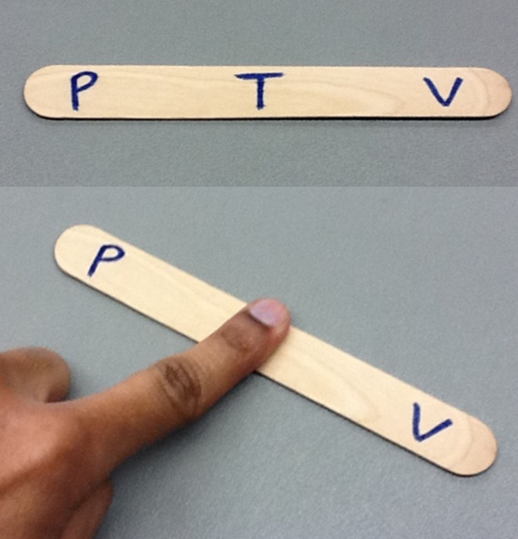
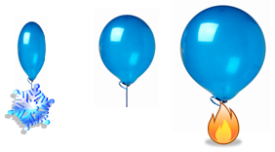
wb‡Pi wPÎ¸wj jক্ষ¨ Ki

Slide 4
পাঠ পরিচিতি
পদার্থবিজ্ঞান ১ম পত্র
শ্রেণিঃএকাদশ
দশম অধ্যায়-
আদর্শ গ্যাস ও গ্যাসের গতিতত্ত্ব

Slide 5
শিখন ফল
এ পাঠ শেষে শিক্ষার্থীরা-
আদর্শ গ্যাস কী লিখতে পারবে
বয়েলের সূত্র বর্ণনা ও ব্যাখ্যা করতে পারবে
চার্লসের সূত্র বর্ণনা ও ব্যাখ্যা করতে পারবে
আদর্শ গ্যাস সমীকরণ বলতে পারবে।

Slide 6
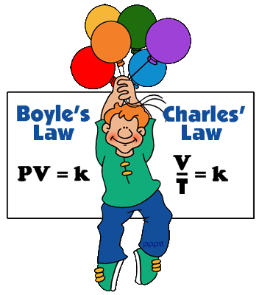
আদর্শ গ্যাস
যে গ্যাস বয়েল ও চার্লসের সূত্র মেনে চলে তা হল আদর্শ গ্যাস।

Slide 7
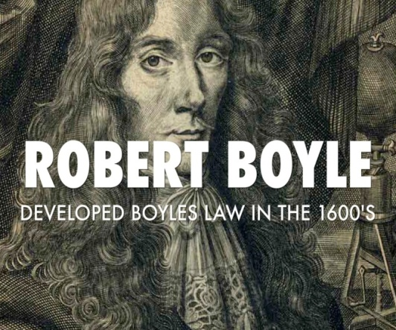
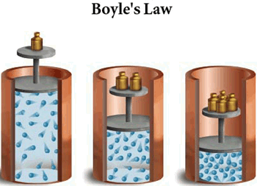
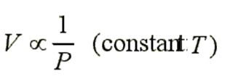
বয়েলের সূত্রঃ
তাপমাত্রা স্থির থাকলে ,কোন নির্দিষ্ট ভরের গ্যাসের আয়তন তার চাপের ব্যস্তানুপাতিক।

Slide 8
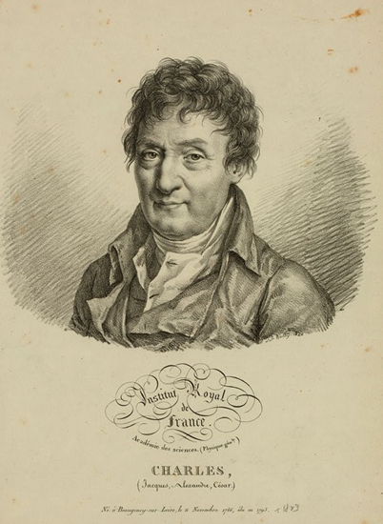
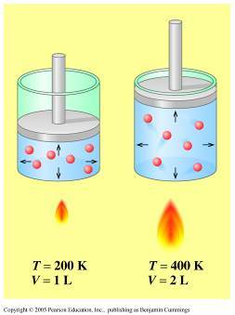
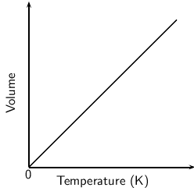
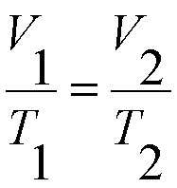
নির্দিষ্ট চাপে একটি নির্দিষ্ট ভরের কোন গ্যাসের আয়তন তার পরম তাপমাত্রার সমানুপাতিক।
চার্লসের সূত্রঃ
V∝T
বা,

Slide 9
আদর্শ গ্যাস সমীকরণঃ
বয়েলের সূত্র হতে,
চার্লসের সূত্র হতে,
V∝T ( constant P)
1 mol গ্যাসের জন্য,
T
PV=RT
গ্যাস ধ্রুবক , R= 8.31 jkg⁻¹K⁻¹
n mol গ্যাসের জন্য,
PV= nRT

Slide 10
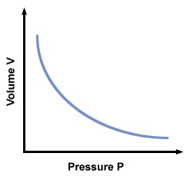
একক কাজ
কাজঃ 0১
বেলুনে ফুঁ দিলে আয়তন বাড়ে এবং চাপও বাড়ে। এখানে বয়েলের সূত্র লঙ্ঘিত হয়?
কাজঃ 0২
উপরের লেখচিত্রের X অক্ষের দিকে চাপ P এবং Y অক্ষের দিকে নিয়ে লেখচিত্র অঙ্কন করতে বলা হলে লেখচিত্রটি কেমন হবে ব্যাখ্যা কর।

Slide 11
মূল্যায়ন
বয়েলের সূত্রটি বিবৃত কর।
বয়েলের সূত্রটি কত খ্রীষ্টাব্দে আবিষ্কৃত হয়?
আদর্শ গ্যাস কাকে বলে?
সর্বনিম্ন কল্পনাযোগ্য তাপমাত্রা কত?

Slide 12
বাড়ির কাজ
হ্রদের স্বচ্ছ পানির তলদেশ থেকে বায়ু বুদবুদ পানির উপরিতলে এসে বড় আকার ধারণ করে। পানির উপরিতলে বুদবুদটির আকার 5 গুণ , বায়ুমণ্ডলের চাপ ,10⁵Nm®± এবং পানির ঘনত্ব , ρ =1000kgm®² হ্রদের গভীরতা নির্ণয় কর।

Slide 13
ধন্যবাদ

